Slide 1
«Засветись! Стань заметней на дороге»
Акция отряда юных инспекторов школы «Дорожный патруль»

Slide 2
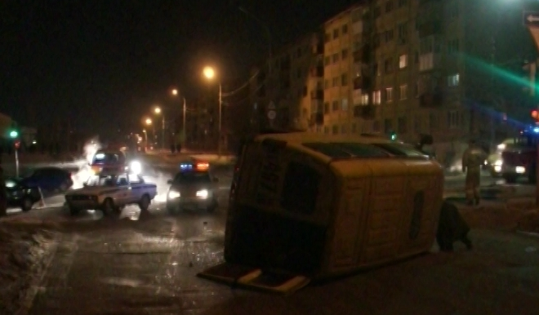
По статистике, каждое третье ДТП с участием пешеходов происходит в темное время суток.

Slide 5
Сделать участников дорожного движения заметнее на дороге в темное время суток –
главная цель нашей акции

Slide 6
В этом вам помогут
Всего несколько небольших СВЕТОВОЗВРАЩАЮЩИХ элементов на одежде - и водитель заметит пешехода уже за 130 метров! А при включенном дальнем свете —
за 400 м!

Slide 7
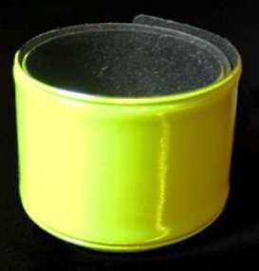
самофиксирующиеся браслеты

Slide 8
пластиковые подвески

Slide 9
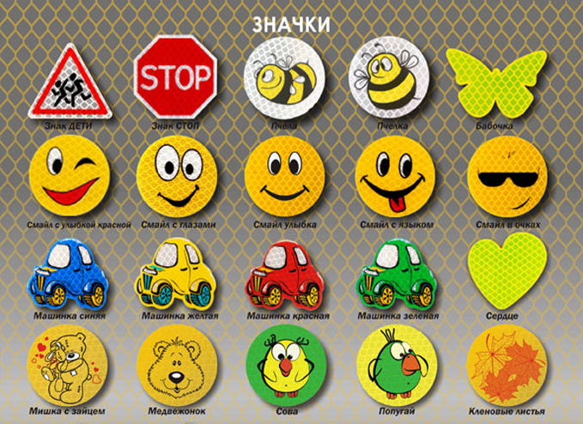
значки

Slide 10
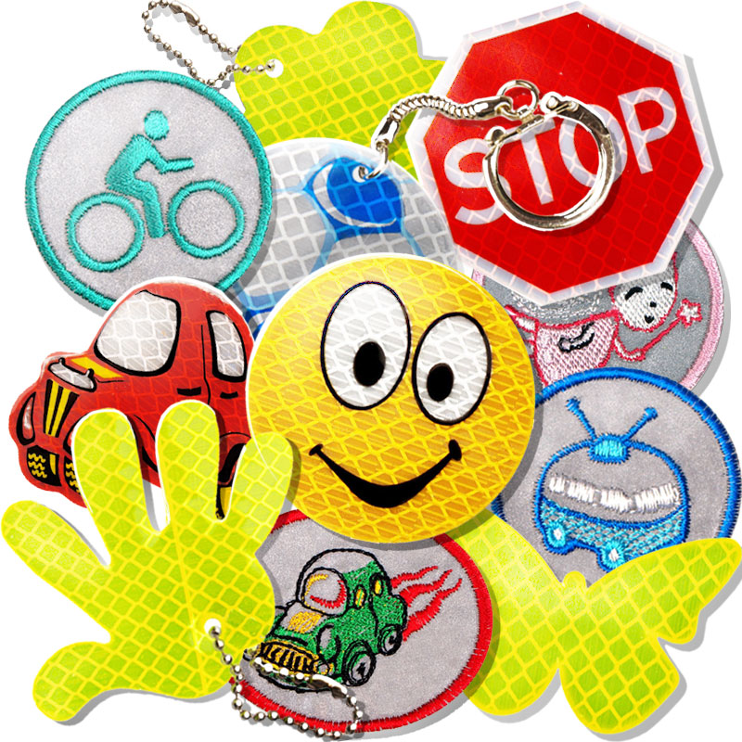
термонаклейки

Slide 11
Уважаемые родители!
СПЕШИТЕ!
«Сделать видимым –
значит спасти!»

